Slide 1
sensetime
产学研路线、主要技术、产品

Slide 2
01
产学研路线
02
主要技术
CONTENTS
目 录
03
主要产品

Slide 3
01
产学研路线

Slide 4
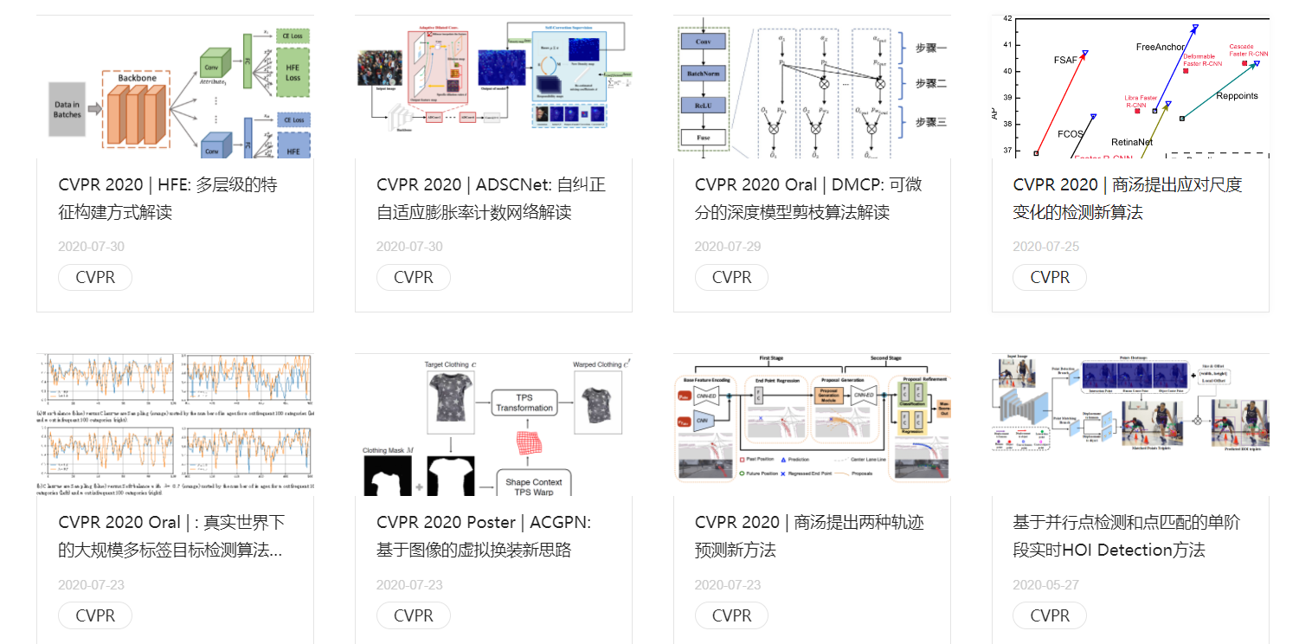
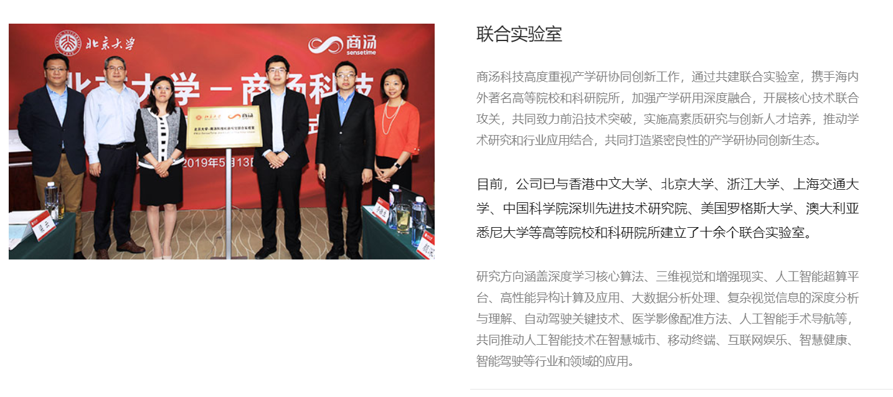
商汤研究始终坚持原创，不断突破创新，并已与国内外数十所一流高校和科研院所建立深度合作关系， 具有深厚的人工智能领域学术积累和健全的人才培养机制。
学术成果
学术合作

Slide 5
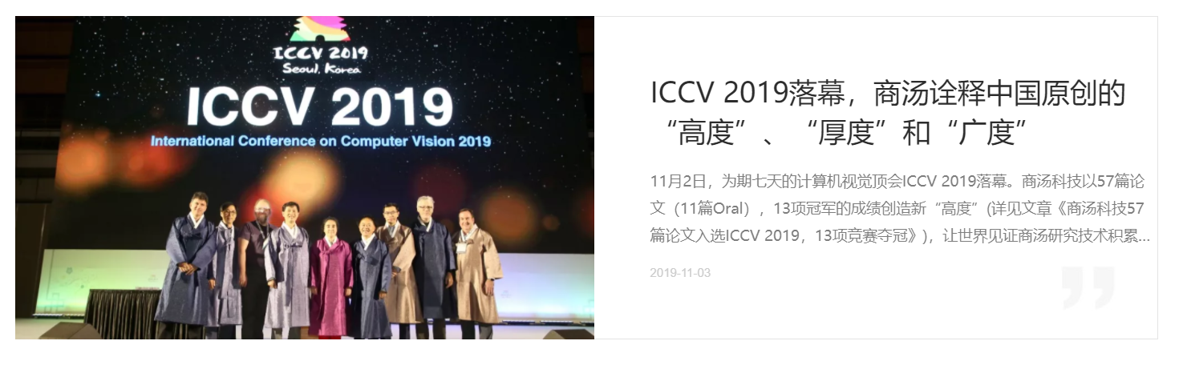
学术动态

Slide 6
02
主要技术

Slide 7
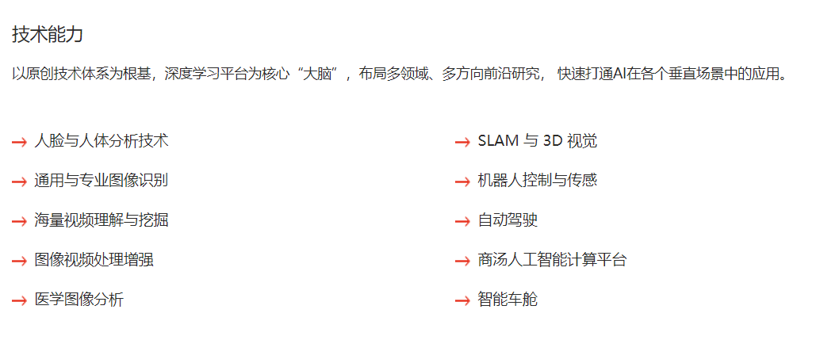
技术概览

Slide 8

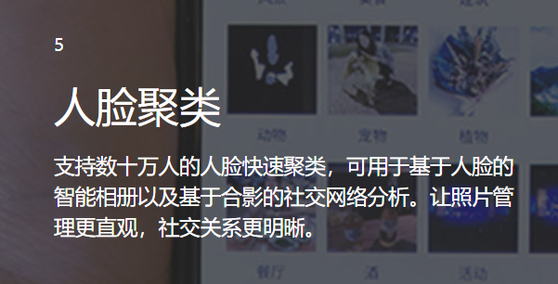

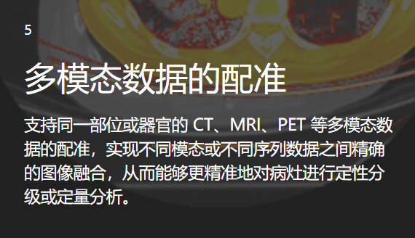
部分技术

Slide 9
03
主要产品

Slide 10
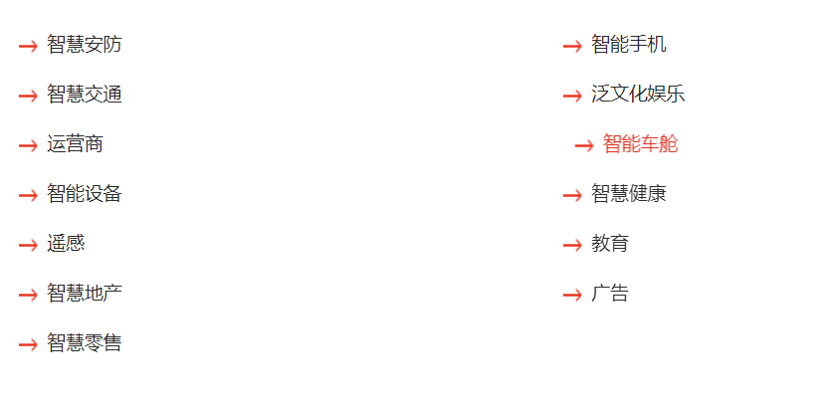
产品概览

Slide 11
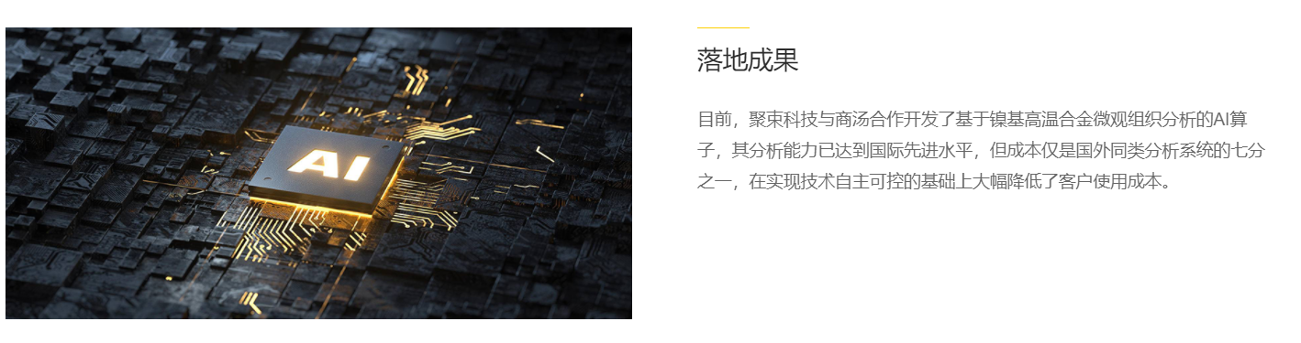
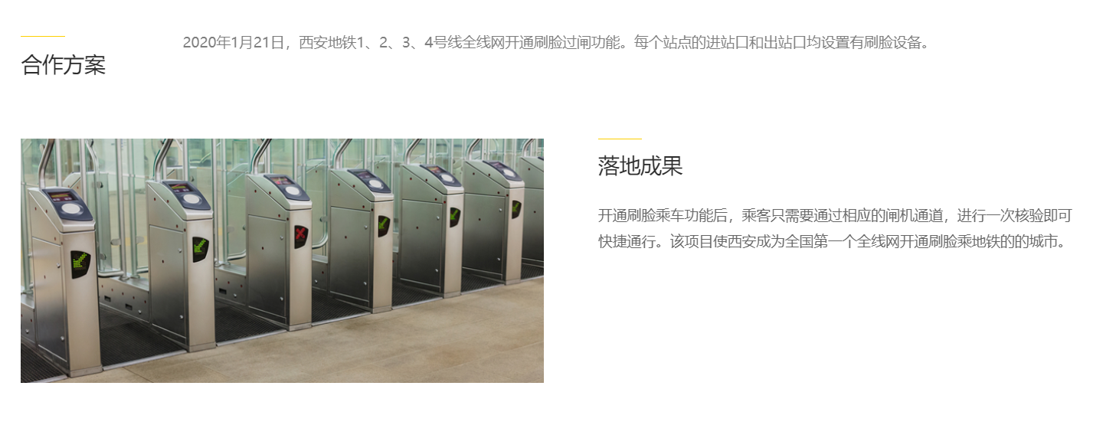

Slide 12

